Slide 1
Data manipulatie
Naam: N. Achternaam
Datum: 00-00-000

Slide 2

Opdrachten: Data Formule 1 Race

Slide 3
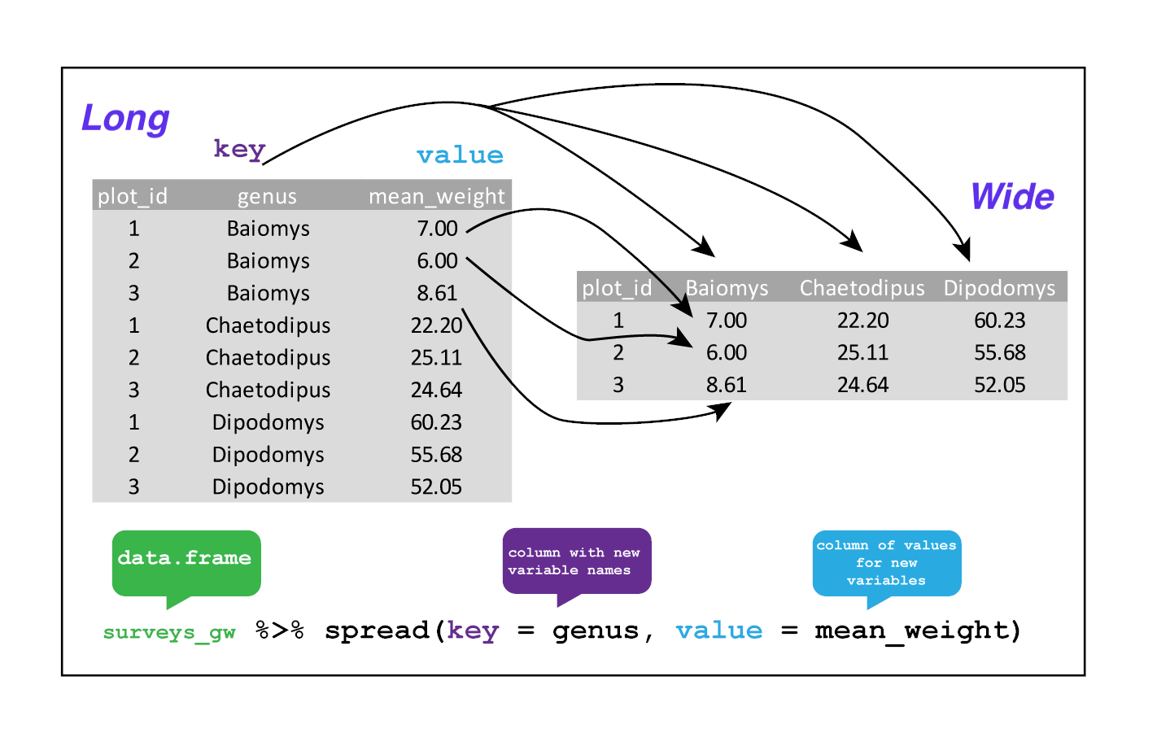
Long en wide data
https://datacarpentry.org/R-ecology-lesson/03-dplyr.html

Slide 4
Omzetten van wide naar long
pandas.melt(frame, id_vars=None, value_vars=None, var_name=None, value_name='value', col_level=None, ignore_index=True)
Frame = DataFrame
id_vars = identifier variabels (Waardes die voor alle observaties blijven)
value_vars = variabelen die je wilt omzetten (indien je niets invult, alle variabelen die geen id_var zijn)
Value_name = Naam van de inhouds variabele
Var_name = Naam van de key value
Voorbeeld van vorige slide:
pd.melt(df, id_vars= [“plot_id”], value_vars=[“Baiomys”, “Chaetodipus”, “Dipodymus”],
value_name= “mean_weight”, var_name= “genus”]

Slide 5
Omzetten van long naar wide
DataFrame.pivot(index=None, columns=None, values=None)
Index = identifier variabele – zie id_vars in melt
Columns = Welke variabele moeten de kolomnamen vormen
Values = wel kolom moet de inhoud weergeven
Voorbeeld:
df.pivot(index= “plot_id”, columns = “genus” , values=“mean_weight”)

Slide 6
Aan de slag – 1 t/m 4
Importeren csv: gebruik optie: index_col=0

Slide 7
Informatie
Aantal functies die handig zijn om informatie op te halen
.min()
.max()
.mean()
.median()
.sum()
.cumsum()
.sort_values(by = “Variable”)

Slide 8
Group_by functie
Meerdere waarnemeningen per persoon/groep etc.
Informatie (gemiddelde, min, max etc) over die groep in een nieuwe dataframe
df.groupby(‘Groep_variabele’)[“variabele_waar_je_info_uit_wilt”].min()
Informatie in huidige dataframe behouden
df.groupby(‘Groep_variabele’)[“variabele_waar_je_info_uit_wilt”].transform(‘min’)

Slide 9
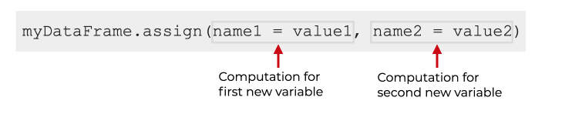
Data manipulatie met assign en lambda functies
Toewijzen van een nieuwe variabele
Tot nu toe:
Df[“Nieuwe Variabele”] = Df[“oud”] – Df[“oud2”]
Df.assign: Makkelijker om meerder computaties in 1 keer te doen
Output is een nieuwe dataframe! Geen relatie meer met oude dataframe! [Handig om te testen]

Slide 10
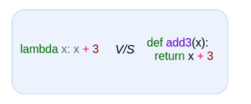
Lambda functies (i.c.m. assign)

Slide 11
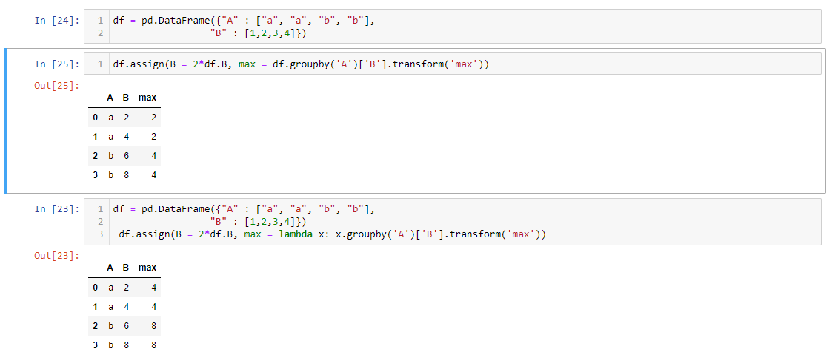
Lambda functies: Voorbeeld en waarom
Gebruik transform indien niet gelijk aan lengte van dataframe

